Slide 1

最終発表
とろろいも

Slide 2
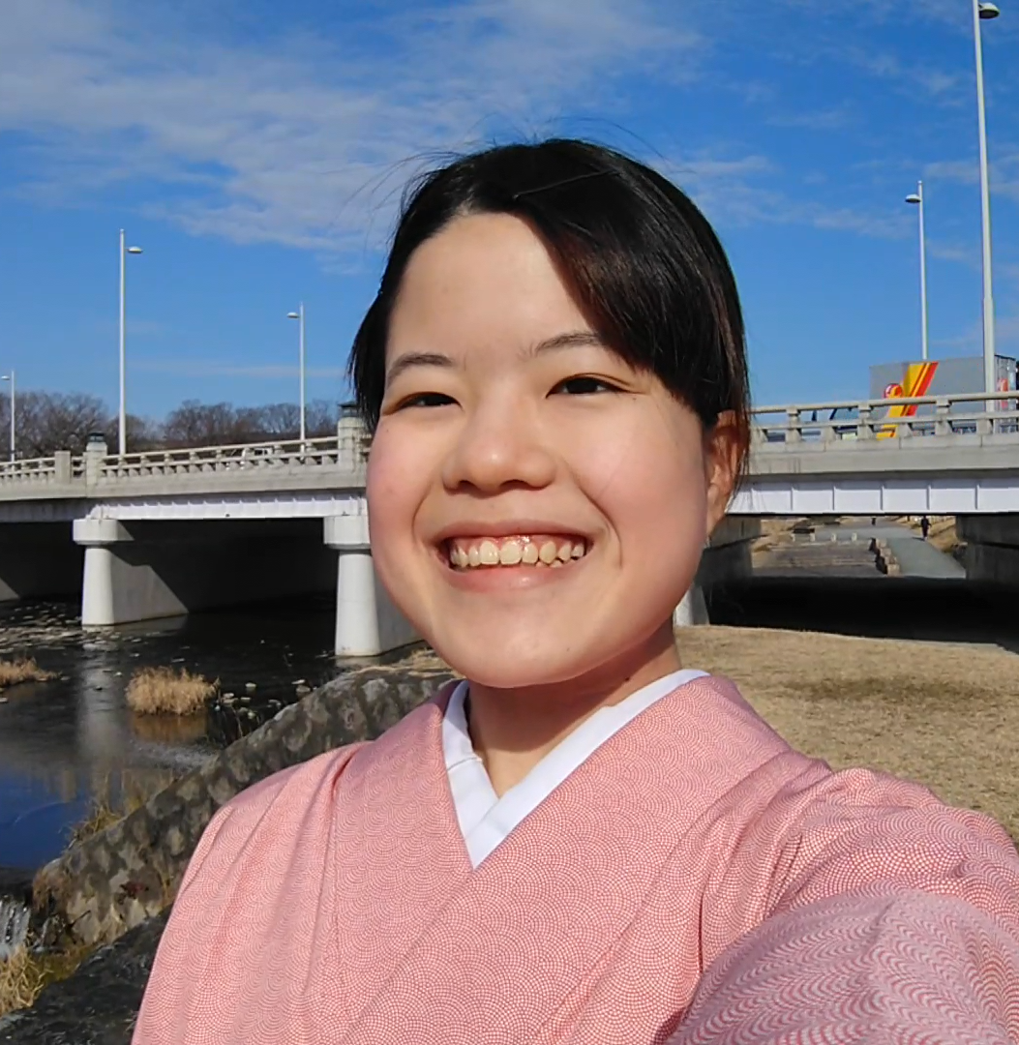
とろろいも
Androidコース
#スペイン語
#着物
#星野源
Notes:
こんにちは!
Androidコースのとろろいもです。
簡単に自己紹介ということで、最近、スペイン語の勉強にハマっています。

Slide 3
今日から使えるスペイン語
Notes:
せっかくなので、突然ですが
今日から使えるスペイン語のコーナー！
今日来てくださった皆さんに、いくつか、スペイン語のフレーズを覚えて帰ってもらおうかな、と思います。

Slide 4

Te amo.
Notes:
まずこれですね。
音声流すので、後に続いて言って下さい！
Te amo.
意味はと言いますと、

Slide 5
愛してる
Notes:
愛してる、ですね。
今日から使えますね！
というのは冗談で

Slide 6
Me gusta ~
私は〜が好きです
Notes:
もうちょっとマイルドに、何かが好き、というのは
Me gustaと言います。

Slide 7
Me gustan los perros.
私は犬が好きです
Notes:
例えば、犬が好きな人！
これも言ってみてください
（音声流す）
これなんか、今日からちゃんと使えますね！

Slide 8
Me gustan las rosas.
私はバラが好きです
Notes:
バラの花が好きな人！
流す

Slide 9
Me gusta el arroz.
私は米が好きです
Notes:
最後に、ご飯が好きな人！

Slide 10
perro
Notes:
お気づきでしょうか？
えっ、気づいてない？
もう一回流しますよ。

Slide 11
rosa

Slide 12
arroz

Slide 13
perro
Notes:
お気づきでしょうか？
えっ、気づいてない？
もう一回流しますよ。

Slide 14
rosa

Slide 15
arroz

Slide 16
perro
Notes:
お気づきでしょうか？
えっ、気づいてない？
もう一回流しますよ。

Slide 17
rosa

Slide 18
arroz

Slide 19
巻き舌

Slide 20
札幌ラーメンとろろいも

Slide 21
3ヶ月

Slide 22
×
とろろいも
3ヶ月

Slide 23
長い！

Slide 24
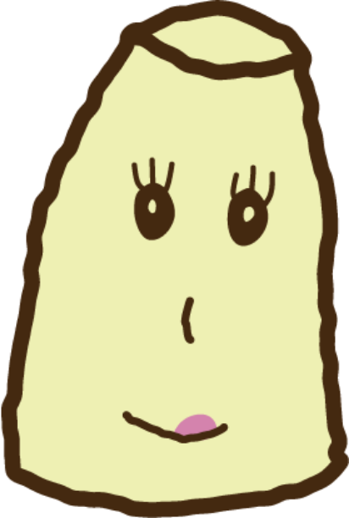
とろろいも
巻き舌練習ゲーム

Slide 25
エモくない？
Notes:
ご覧ください

Slide 26
イモい！

Slide 27
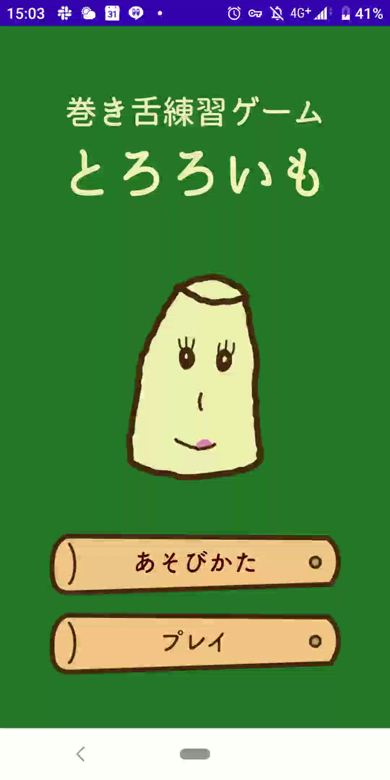

Slide 28
遊び方
「とろろいも」と言い続ける！

Slide 29
以上！

Slide 30
実際に遊んでみよう！

Slide 31


Slide 32
技術紹介
音声認識（SpeechRecognizer）
Lottie
データ保存（SharedPreference）

Slide 33
おわりに
頑張ったこと
大学の課題との両立
学びながら作る
メンターさんや周りの研修生の良いところを観察
「どんなことでも質問していいよ」と言えるメンターになりたい！

